Slide 1
Movie map
자연어 처리 – 정재은 교수님
발표자 : 20145223 민성재
20142127 이준호
20140786 조장연
20146518 손창우
20143623 박지호
20143583 김기환

Slide 2
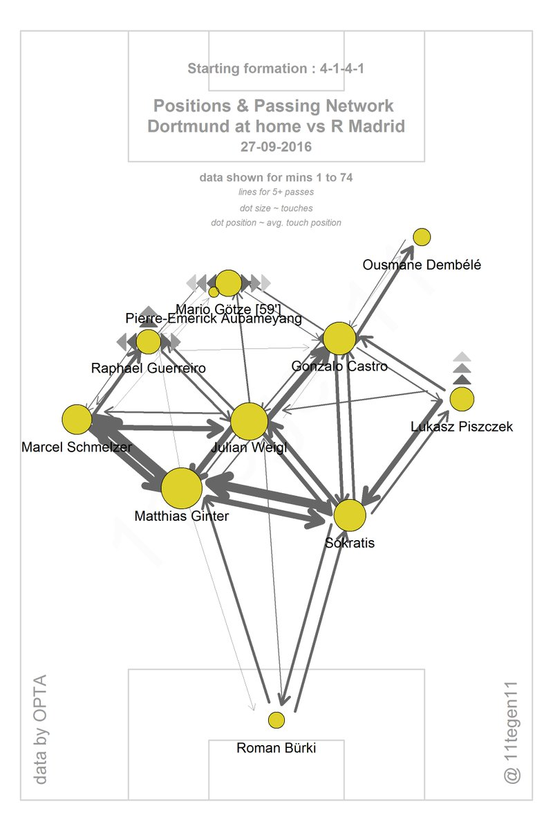
01 CONTENTS
Movie map
[착안점]
축구 선수 간의 pass map
-> 영화 인물 간의 relation map

Slide 3
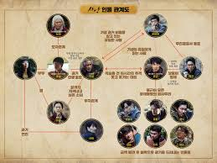
01 CONTENTS
Movie map
영화 스크립트를 분석하여
등장 인물들의 관계도를
네트워크로 구성

Slide 4
03 CONTENTS
Movie map
Weight를 주는 방식??
-> 현재 : 같은 Scene 에 존재하면 모두 1씩 Count
-> 개선 예정 : 같은 Scene에서 여러 명중 많이 말한 사람 두 명이 있다면
그 둘이 대화한 확률이 높기에 그 Weight를 곱한것이
최종 Weight

Slide 5
03 CONTENTS
Movie map
Weight를 주는 방식??
고려 해야할 점 : 두 명 이상 있는 씬에서만 웨이트 주는 기준을 고려해서
빌런이나 혼자서 독백하는 씬은 포함되지 않음.

Slide 6

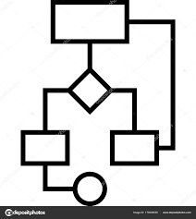
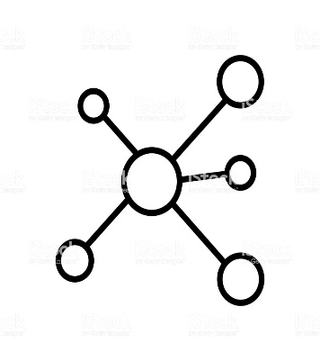
03 CONTENTS
Movie map
프로젝트 흐름
Input.txt
영화 스크립트
등장인물 카운팅
웨이트 부여
Output.txt
노드, 엣지값
네트워크 구성

Slide 7
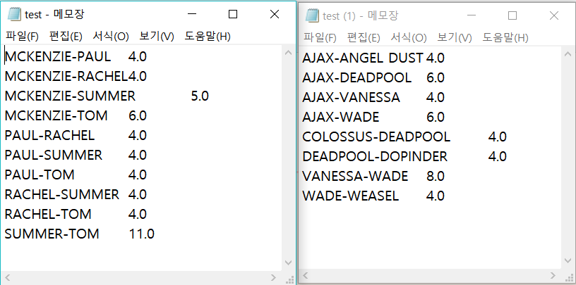
03 CONTENTS
Movie map
Output.txt 예시

Slide 8
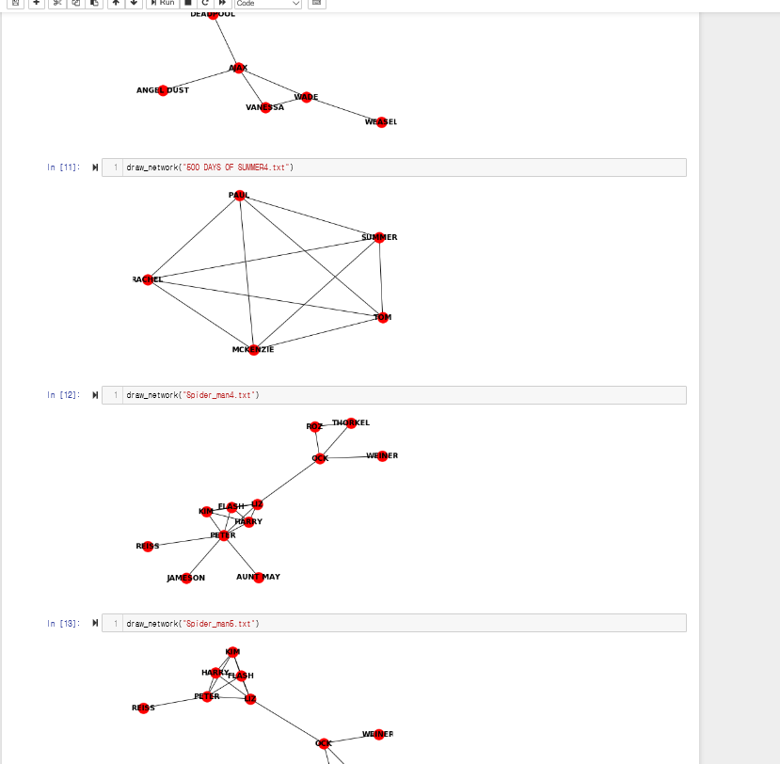
03 CONTENTS
Movie map
네트워크 예시
- Weight 4 이상만 출력

Slide 9
02 CONTENTS
주간 진행 상황
민성재 : 전체적인 코드 취합, 발표 준비
손창우, 조장연, 김기환 : Weight 부여 구현, output.txt 생성
박지호, 이준호 : 파이썬 network 라이브러리로 output.txt
넣어서 네트워크 결과물 출력

Slide 10
03 CONTENTS
Movie map
[다음주 주간 진행 예정]
Weight 주는 방식 개선
여러가지 영화의 네트워크를 뽑아내고
분석해보기
2인 이상 등장하지 않는 Scene에 대한 고려 필요

